Slide 1
El horario escolar
The school schedule

Slide 2

Ciencias Naturales
Science

Slide 3

Matemáticas
Math

Slide 4
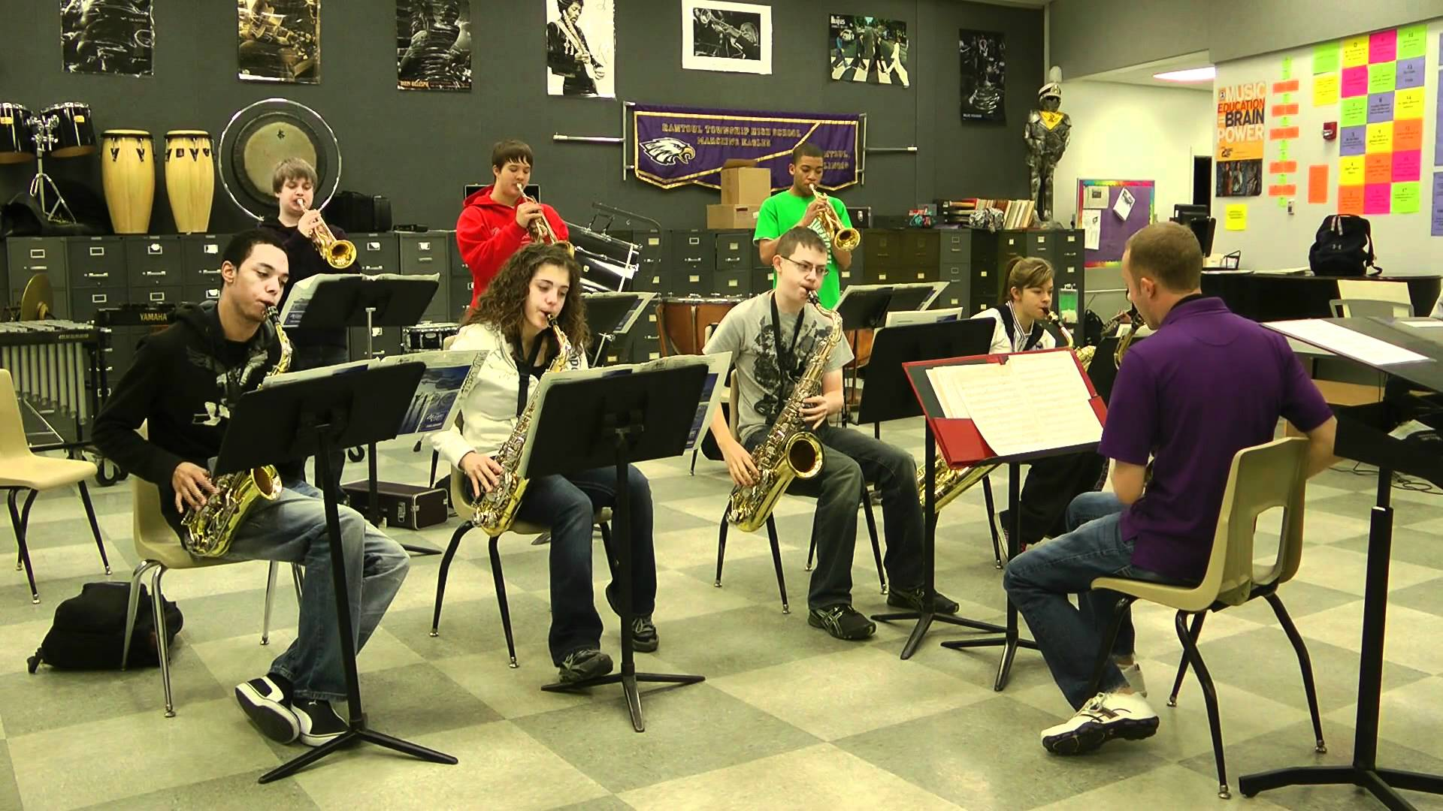
Música
Music

Slide 5

Ciencias Sociales
Social Studies

Slide 6

Educación Física
Physical Education

Slide 7
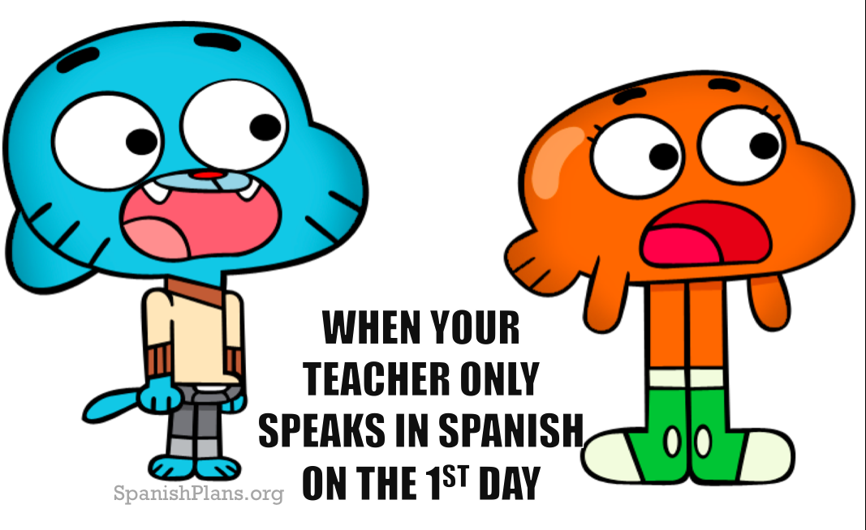
Español
Spanish

Slide 8

Inglés
English

Slide 9
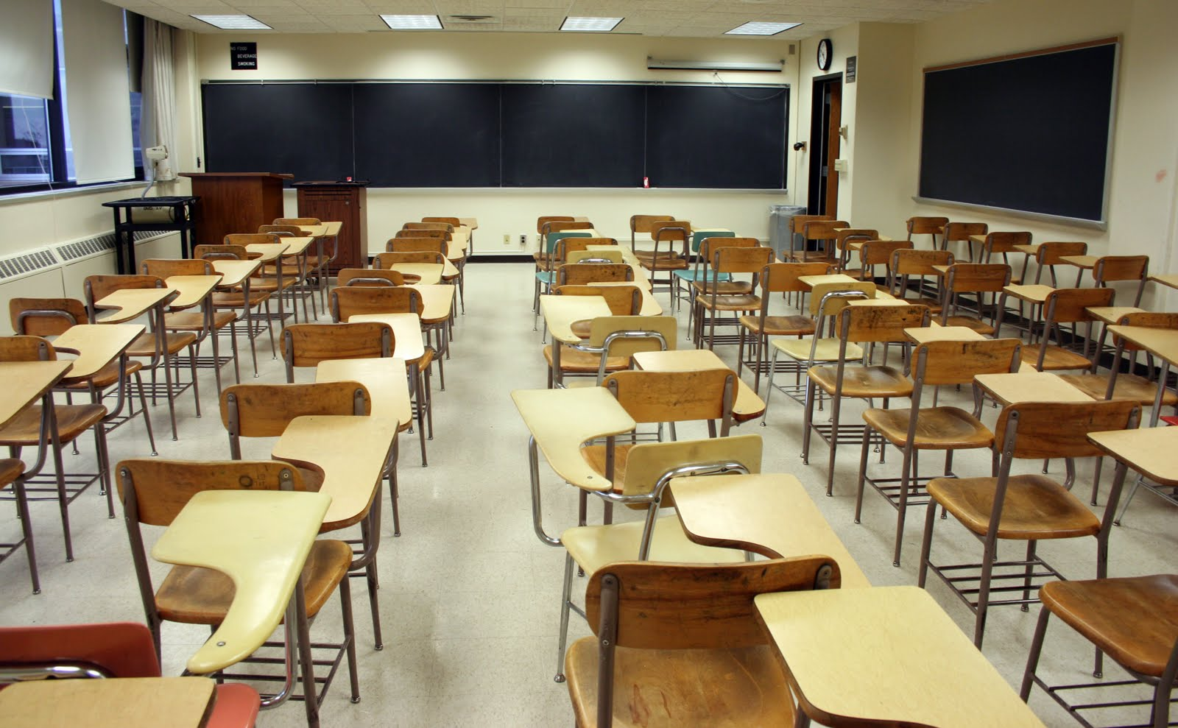
La clase
The class

